Slide 1

Giáo dục công dân 9
Bài 5. Bảo vệ hoà bình
(Phần 3)

Slide 2


Ấn để đến trang sách

Slide 3



Slide 4

Ấn để đến trang sách

Slide 5


03
XUNG ĐỘT SẮC TỘC VÀ CHIẾN TRANH PHI NGHĨA

Slide 6
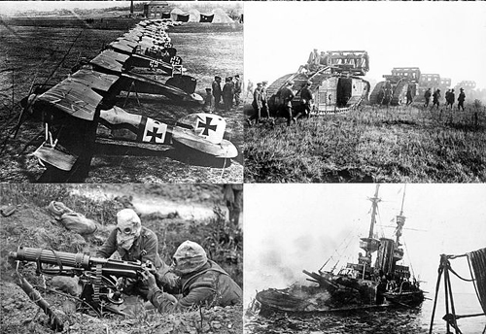

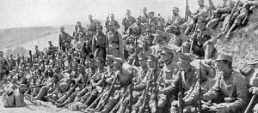
Đọc thông tin trong SGK tr.32-33 và trả lời câu hỏi: Từ thông tin trên, em hãy nêu nhận xét của mình về cuộc Chiến tranh thế giới lần thứ nhất.

Slide 7
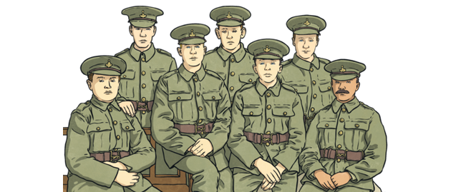
Là một cuộc chiến tranh phi nghĩa
Cuộc chiến tranh hiện đại, tổng lực, toàn diện.
Chỉ mang ý nghĩa hủy hoại loài người.
Có vũ khí hủy diệt hàng loạt.
Chiến tranh thế giới thứ nhất
Loại hình: trên mặt đất, trên không, trên biển.
Là cuộc chiến tranh giành quyền lợi của đế quốc.

Slide 8
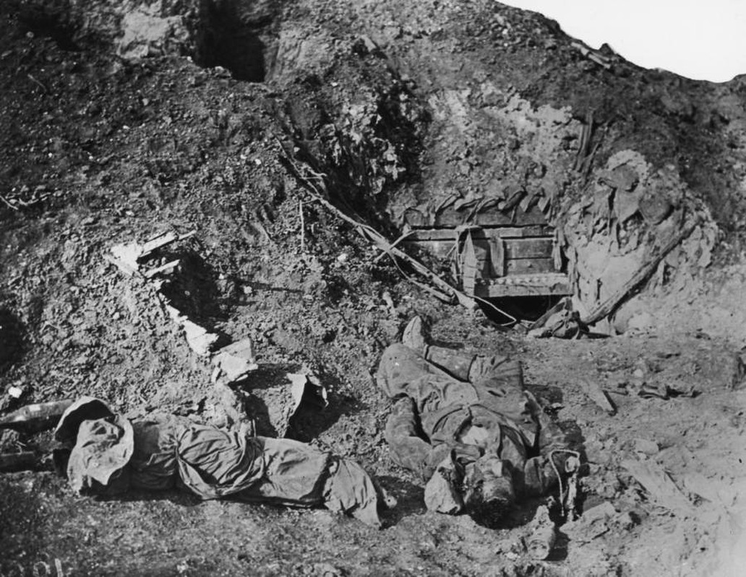
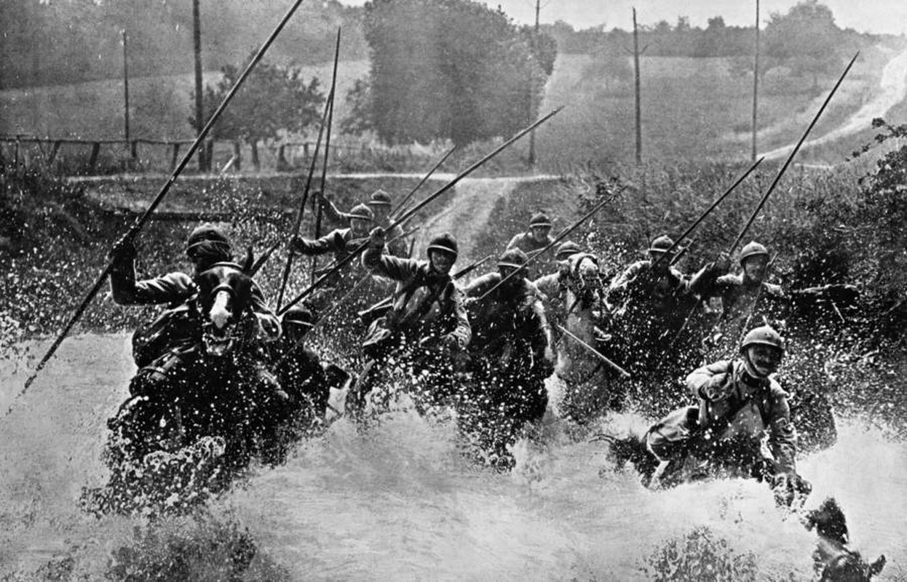
Thi thể binh sĩ tử trận trên chiến trường Somme. Do chiến sự ác liệt nên thi hài những binh sĩ tử trận không được mai táng cẩn thận
Lực lượng kỵ binh Pháp băng qua một dòng sông, trong một trận khốc liệt nhất của thế chiến

Slide 9

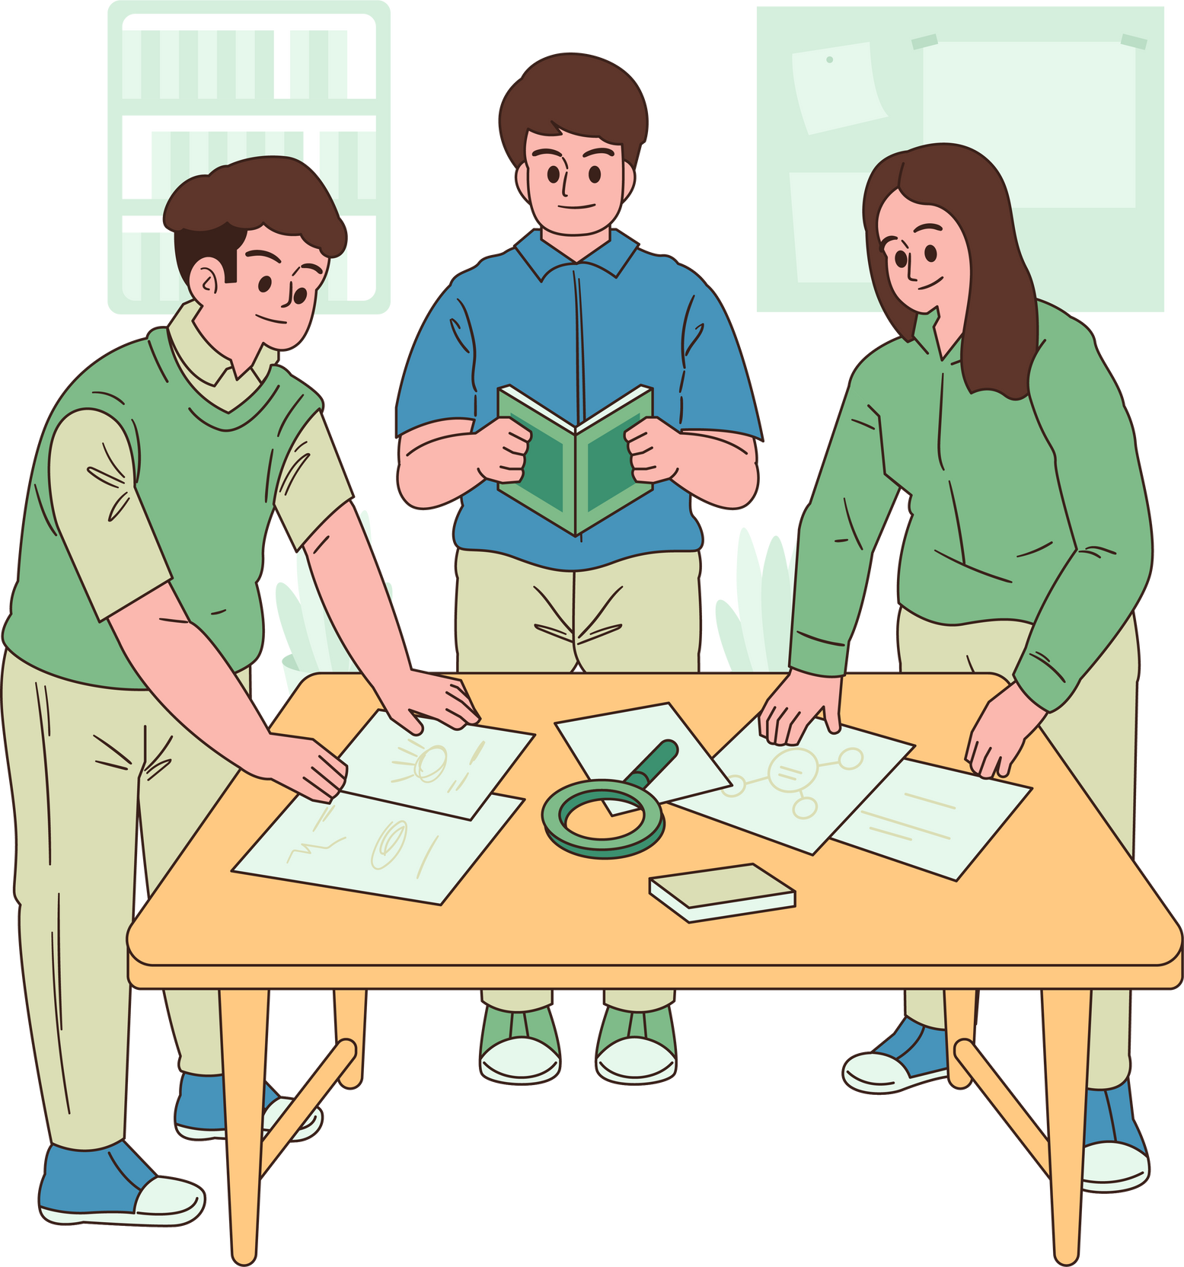
Các nhóm thảo luận trong 5 phút để trả lời câu hỏi: Em hãy lấy ví dụ về xung đột sắc tộc và cho biết hậu quả của xung đột sắc tộc đó.
4 nhóm ghi kết quả dưới dạng sơ đồ tư duy ra giấy A4 và trình bày trước lớp.

Slide 10
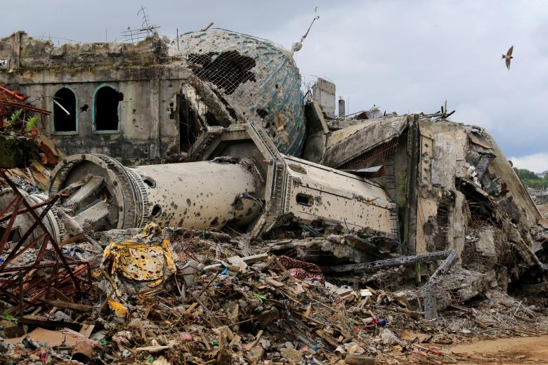
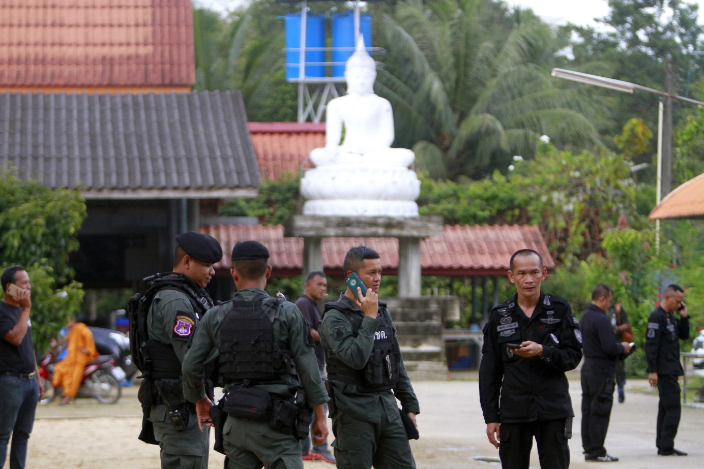
Khủng bố tại Marawi, miền nam Philippines
Cuộc xung đột giữa Hồi giáo và Phật giáo ở miền Nam Thái Lan

Slide 11
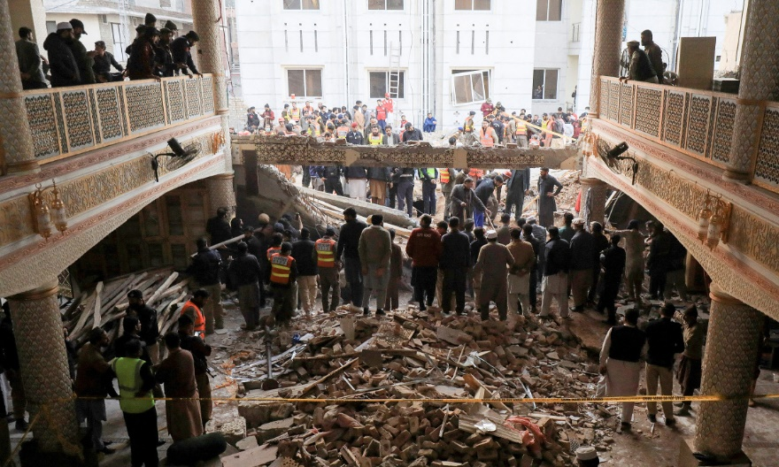
Tổ chức khủng bố Taliban đánh bom tấn công thánh đường Hồi giáo Pakistan (Tháng 1/2023)

Slide 12
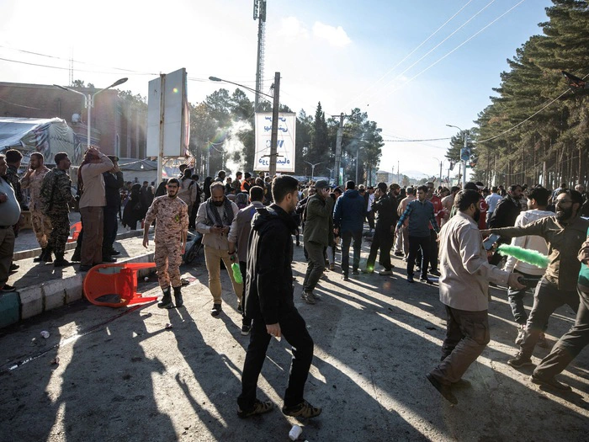
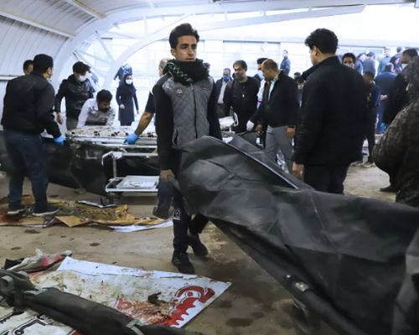
Tổ chức Nhà nước Hồi giáo tự xưng (IS) đánh bom khủng bố Iran

Slide 13
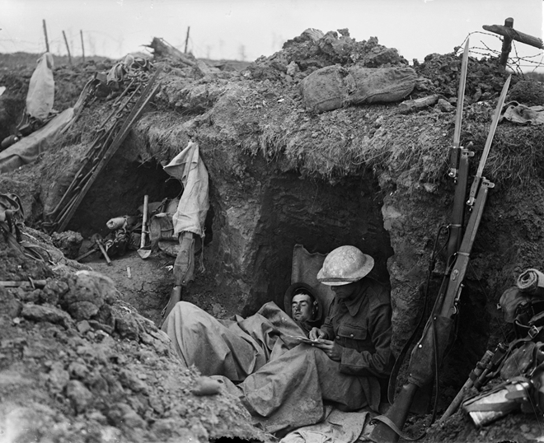
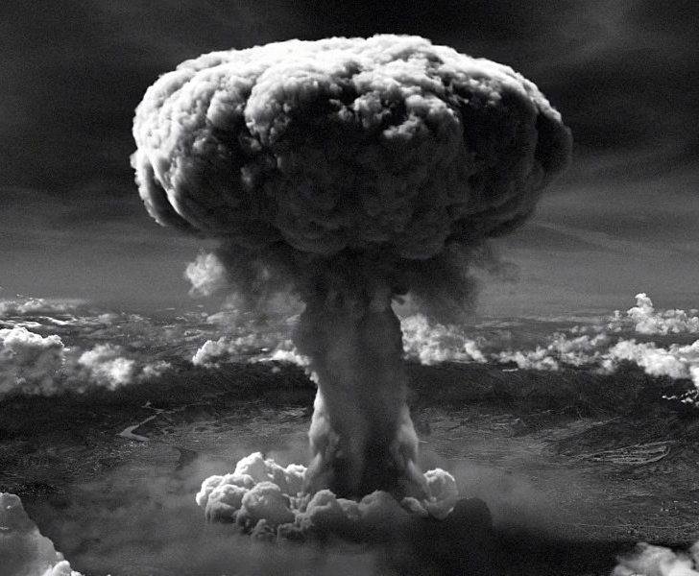
Chiến tranh Thế giới thứ nhất (1914 - 1918)
Chiến tranh Thế giới thứ hai (1939 - 1945)

Slide 14
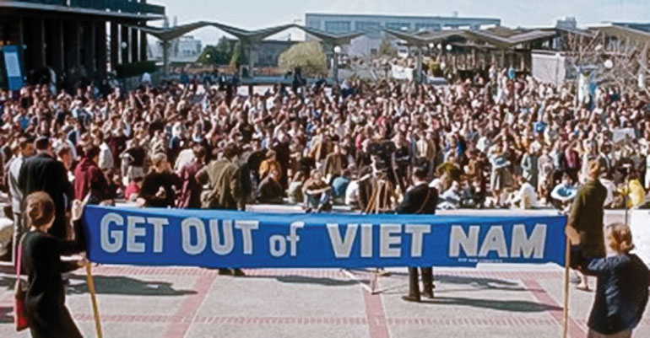
Em có suy nghĩ gì về bức ảnh này?
Một nhóm sinh viên nữ tại Đại học California, Berkeley, Mỹ, biểu tình phản đối chiến tranh Việt Nam

Slide 15

Những người dân Mỹ yêu chuộng hoà bình cùng nhau đứng lên, lên tiếng chống lại cuộc chiến tranh xâm lược tàn bạo của Mỹ đang diễn ra ở Việt Nam.
Cho thấy sự đoàn kết toàn cầu, lòng yêu hòa bình và lòng thương xót đối với những nạn nhân của chiến tranh.

Slide 16
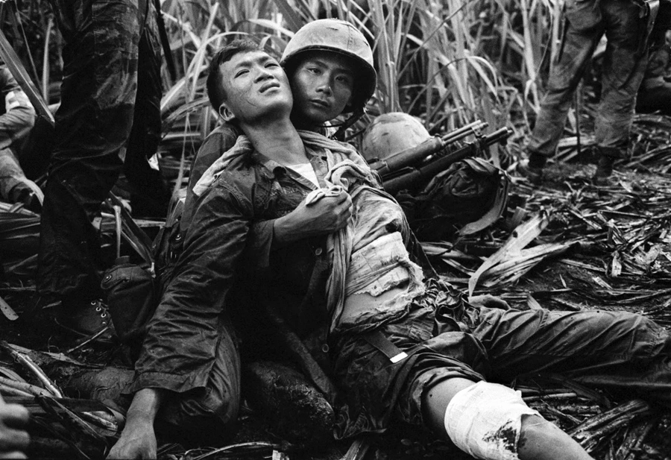
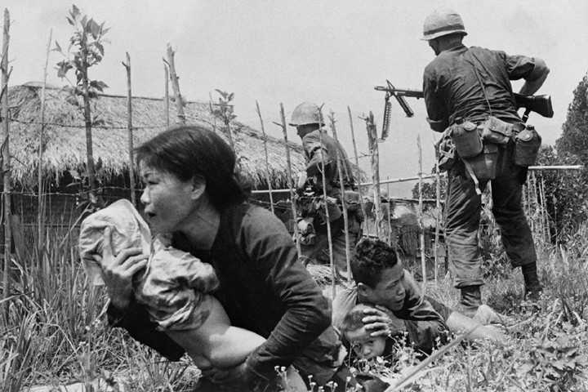
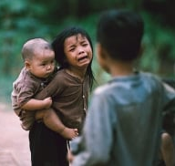
Nguyên nhân
Xung đột sắc tộc, chiến tranh phi nghĩa gây ra hậu quả nghiêm trọng và tổn thất nặng nề cho nhân loại.

Slide 17

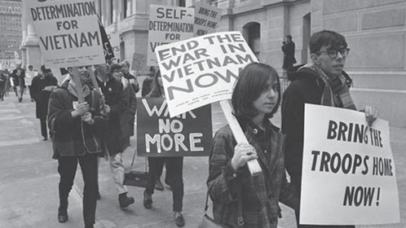
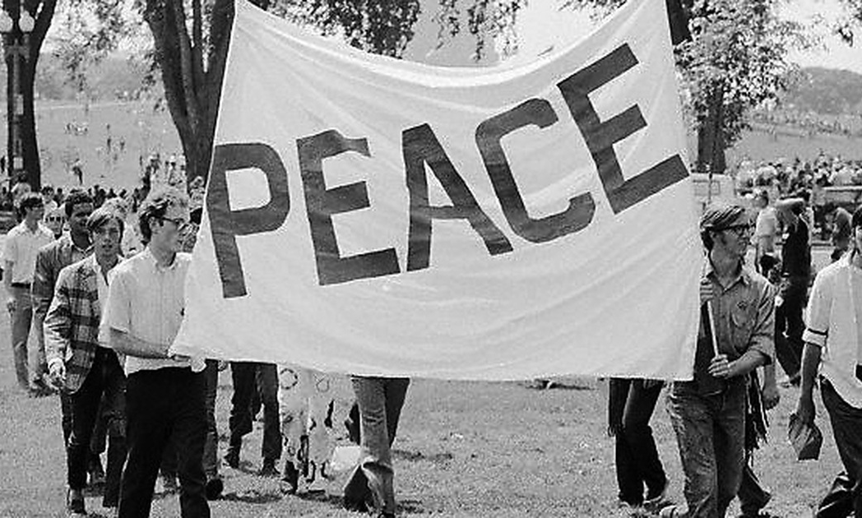
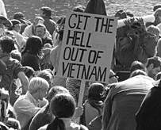
Biện pháp
Phê phán các hành vi phân biệt, kì thị văn hoá, dân tộc, sắc tộc và chiến tranh phi nghĩa.
Chung tay bảo vệ hoà bình.

Slide 18

Hành động học sinh có thể làm
Học điều hay, lẽ phải
Học cách sống hài hoà, văn minh
Biết giải quyết các mâu thuẫn bằng hoà giải
Chủ động can ngăn các bất đồng

Slide 19

Ấn để đến trang sách

Slide 20


3
Em hãy đọc trường hợp dưới đây và nêu nhận xét của em về các ý kiến của mỗi nhân vật.
Sau khi xem bản tin về tình hình xung đột ở một số quốc gia trên thế giới trong giai đoạn hiện nay, K lên tiếng phản đối về việc dùng bạo lực để giải quyết mâu thuẫn giữa các nước. T thì cho rằng xung đột chỉ có thể chấm dứt bằng cách sử dụng sức mạnh vũ trang.
Nêu nhận xét của em về các ý kiến của mỗi nhân vật.

Slide 21
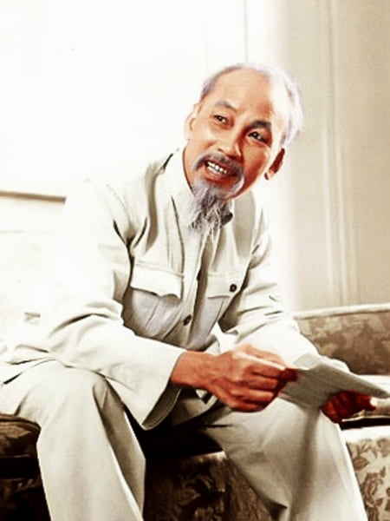
4
Em hãy trình bày hiểu biết của em về lời dạy của Bác.
Các vua Hùng đã có công dựng nước, Bác cháu ta phải cùng nhau giữ lấy nước.
“
”

Slide 22
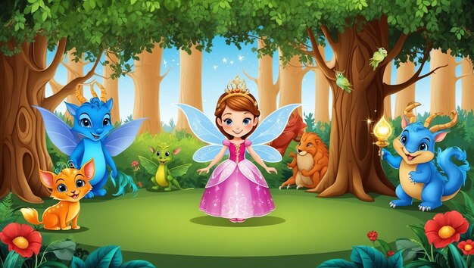



Công chúa
trong rừng

Slide 23


HƯỚNG DẪN
- GV click vào “PLAY” để bắt đầu trò chơi.
- Chọn đáp án bằng cách click vào các ô đáp án tương ứng.
- Click vào mũi tên trên góc phải màn hình để chuyển sang câu hỏi tiếp theo hoặc mũi tên trên góc trái màn hình để chuyển về câu hỏi trước.

Slide 24




Câu 1: Hòa bình là gì?
A. Là tranh chấp lãnh thổ của nhau.
Sai rồi!
B. Là sự bất hợp tác giữa các dân tộc.
Sai rồi!
C. Là không tôn trọng chủ quyền, lãnh thổ của nhau.
D. Là tình trạng không có chiến tranh hay xung đột vũ trang.
Đúng rồi
Sai rồi!

Slide 25
Câu 2: Bảo vệ hoà bình là trách nhiệm của:
A. những nước lớn.
Sai rồi!
Sai rồi!
B. những nước có tiềm năng quân sự.
Đúng rồi
C. tất cả các quốc gia, dân tộc trên thế giới.
D. những nước đang xảy ra chiến tranh.
Sai rồi!

Slide 26

Câu 3: Biểu hiện của
lòng yêu chuộng hòa bình là:
Đúng rồi
A. giải quyết các mâu thuẫn bằng lực lượng vũ trang.
Sai rồi!
B. kêu gọi đoàn kết, chống chiến tranh.
Sai rồi!
Sai rồi!
C. tham gia các
cuộc xung đột giữa các dân tộc .
D. gây bè phái,
chia rẽ tôn giáo.

Slide 27
Câu 4: Bảo vệ hòa bình, ngăn chặn
chiến tranh được thể hiện:
A. chỉ khi có
chiến tranh.
Sai rồi!
B. chỉ khi có
xung đột vũ trang.
Sai rồi!
Đúng rồi
C. khi có mâu thuẫn xảy ra.
D. mọi nơi, mọi lúc.
Sai rồi!

Slide 28
Câu 5: Xu thế chung của thế giới hiện nay là:
Sai rồi!
A. chiến tranh lạnh.
Sai rồi!
B. chống khủng bố.
Sai rồi!
Đúng rồi
D. đối đầu xung đột.
C. ổn định và hợp tác.

Slide 29
Câu 6: Phương án nào dưới đây không đúng
khi nói về hòa bình?
A. Chiến tranh là thảm họa của loài người.
Sai rồi!
B. Mọi người đều có quyền được sống trong hòa bình.
Sai rồi!
C. Chiến tranh gây ra nhiều nỗi đau cho
con người.
D. Hòa bình chỉ là khát vọng của một số nước đang có chiến tranh.
Đúng rồi
Sai rồi!

Slide 30
Câu 7: Anh S cho rằng “muốn bảo vệ
hòa bình thì cần đầu tư thật nhiều ngân sách quốc gia cho vũ khí quân sự” là:
A. có quan điểm đúng về hòa bình.
Sai rồi!
B. đưa ra ý kiến hay về bảo vệ hòa bình.
Sai rồi!
C. hiểu đúng về
bảo vệ hòa bình.
Sai rồi!
D. hiểu sai biện pháp bảo vệ hòa bình.
Đúng rồi

Slide 31

Câu 8: Hoạt động nào dưới đây không được coi hoạt động bảo vệ hòa bình?
Đúng rồi
Sai rồi!
Can thiệp công việc nội bộ của các
quốc gia.
B. Ngăn chặn chiến tranh hạt nhân.
C. Tham gia kí tên vào bản thông điệp bảo vệ hòa bình.
Sai rồi!
D. Hợp tác chống chiến tranh khủng bố.
Sai rồi!

Slide 32

Ấn để đến trang sách

Slide 33


Từ những hiểu biết về hoà bình và bảo vệ hoà bình, em hãy viết một đoạn ngắn/sáng tác một bài thơ/vẽ tranh/thiết kế thông điệp về một thế giới hoà bình.

Slide 34

Ấn để đến trang sách

Slide 35



Ôn tập kiến thức đã học trong bài.
Hoàn thành nhiệm vụ phần Vận dụng.
Chuẩn bị nội dung bài học
Bài 6. Quản lí thời gian.

Slide 36

Notes:
https://www.youtube.com/@hoc1biet10

Slide 37


